Slide 1


Oferta de programas de formación por cualificaciones: resultados y aprendizajes

Slide 2
Marco Normativo.
Decreto 1650 de
2021
“Por el cual se adiciona el Capítulo 9 al Título 6 de la Parte 2 del Libro 2 del Decreto 1072 de 2015, Decreto Único Reglamentario del Sector Trabajo”
Decreto 1649 de
2021
“Por lo cual se reglamenta y adopta el MNC…”
RESOLUCIÓN O447 DEL 23 DE FEBRERO DE 2022
Procedimiento para la habilitación de la oferta de programas del Subsistema de Formación para el Trabajo.
Son 21 ítems establecidos en la Resolución 0447 de 2022, que demuestran las condiciones habilitantes, entre ellas:
Etapa lectiva y práctica
Mediación pedagógica y didáctica
Evaluación de Aprendizajes
Protocolo con sector productivo
Recursos físicos y financieros
Estatuto de Aprendices
Estatuto de Formadores
Registro y Control de programas
Política de Bienestar
Autoevaluación y Autorregulación
Investigación e Innovación
Fomento al Emprendimiento , etc.
Importante: para ofertar programas en los niveles 5,6 y 7 se deben cumplir, además, requisitos adicionales.

Slide 3



Catálogo Sectorial de Cualificaciones.
Agrupamiento de información relativa a las características, los componentes de la Estructura de las Cualificaciones, las trayectorias educativas, formativas y ocupacionales de los sectores asociados a las Áreas de Cualificación. Se organizan según los criterios del Catálogo Nacional de Cualificaciones.
Catálogos Sectoriales de Cualificaciones
RESULTADOS DE APRENDIZAJE
Clasifica y ordena las cualificaciones
Describen el contenido de las Cualificaciones

Slide 4



Catálogos Sectoriales (11) y número de
Cualificaciones (79).
Infraestructura Vial 4G (15)
Pecuaria (3)
Necesidades sociales y productivas
Banca (4)
Ambiental (2)
Industria para la Comunicación Gráfica (13)
https://app2.mintrabajo.gov.co/sft/CualificacionesDMFT
Joyería (9)
Biotecnología (10)
Gestión del Talento Humano (5)
Gestión Administrativa (4)
Automatización Industrial (7)
Transporte Terrestre por Carretera (7)

Slide 5
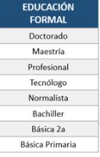

Orientación de las VIAS DE CUALIFICACIÓN
1.
Prescolar, Básica, Media y Superior (U y TyT)
Títulos

Slide 6
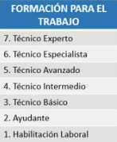

Orientación de las VIAS DE CUALIFICACIÓN
2.
Formación para el Trabajo (Ley 1955 de 2019, Art 194)
Certificados

Slide 7
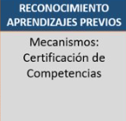

Orientación de las VIAS DE CUALIFICACIÓN
3.
Acceso y movilidad en el mundo
educativo- formativo y laboral
Certificados de Competencias
Movilidad en la Formación para el Trabajo

Slide 8
Objetivo del proyecto
Necesidades sociales y productivas
Acompañar a instituciones ofertantes en el diseño curricular de programas de formación para el trabajo bajo el enfoque de cualificaciones, y en la habilitación de la oferta de programas del subsistema de formación para el trabajo, en el marco del programa de fortalecimiento de las políticas de empleo.

Slide 9
Objetivos específicos - resultados
Necesidades sociales y productivas
Caracterización de las instituciones.
Inventario documental y de estado frente a la resolución 447.
Diseño y desarrollo curricular.
Acompañamiento para inscripción de oferente y habilitación de programa de formación.
Socialización de la experiencia.

Slide 10
Equipo de Trabajo.
Gerente del proyecto
Asesores especializados
Coordinación Académica
Equipo administrativo
Líder Documentación Institucional
Líder de Cualificaciones
Líder Diseño Curricular
Expertos para acompañamiento Documentación Institucional
Expertos para acompañamiento Cualificaciones
Expertos para acompañamiento curricular
45 personas

Slide 11
Metodología
CARACTERIZACIÓN
Caracterización de las veinticinco(25) Instituciones seleccionadas para realizar el acompañamiento
IDENTIFICACIÓN DEL CATÁLOGO SECTORIAL, LA CUALIFICACIÓN Y NIVEL.
ACOMPAÑAMIENTO
Documentación del proceso de habilitación de la oferta de programas del Subsistema de Formación para el Trabajo
DOCUMENTACIÓN
Acompañamiento y elaboración documental para la habilitación de veinticinco(25) programas del Subsistema de Formación para el Trabajo
Realizar Diseño Curricular basado en Cualificaciones de veinticinco(26) programas
Realizar Diseño Curricular basado en Cualificaciones de veinticinco(25) programas
Necesidades sociales y productivas

Slide 12
Instituciones – catálogo – cualificación - nivel
No. | INSTITUCIÓN | CATÁLOGO | CUALIFICACION | NIVEL
1 | CENTRO EDUCATIVO DE SISTEMAS UPARSISTEM | CATÁLOGO - GESTIÓN ADMINISTRATIVA | ASISTENCIA EN PROCESOS ADMINISTRATIVOS | 4
2 | INSTITUTO TÉCNICO COLOMBIANO INTECOL | CATÁLOGO - GESTIÓN ADMINISTRATIVA | COORDINACIÓN ADMINISTRATIVA | 5
3 | CINAR SISTEMAS | CATÁLOGO - GESTIÓN ADMINISTRATIVA | COORDINACIÓN ADMINISTRATIVA | 5
4 | POLITECNICO AMERICANO LTDA | CATÁLOGO - GESTIÓN ADMINISTRATIVA | COORDINACIÓN ADMINISTRATIVA | 5
5 | CORPORACIÓN BOLIVARIANA DEL NORTE | CATÁLOGO - GESTIÓN ADMINISTRATIVA | COORDINACIÓN ADMINISTRATIVA | 5
6 | CORPORACIÓN IBEROAMERICANA DE EDUCACIÓN PARA EL TRABAJO Y DESARROLLO HUMANO – CIPET | CATÁLOGO - GESTIÓN DE TALENTO HUMANO | ASISTENCIA A LA GESTION DEL TALENTO HUMANO | 5
Necesidades sociales y productivas

Slide 13
Instituciones – catálogo – cualificación - nivel
No. | INSTITUCIÓN | CATÁLOGO | CUALIFICACION | NIVEL
7 | MULTICOMPUTO - MULTITECH INSTITUTO DE EDUCACIÓN TÉCNICA | CATÁLOGO - GESTIÓN ADMINISTRATIVA | ASISTENCIA EN PROCESOS ADMINISTRATIVOS | 4
8 | INSTITUCIÓN DE EDUCACIÓN PARA EL TRABAJO Y DESARROLLO HUMANO CEDESARROLLO - COMFENALCO | CATÁLOGO - GESTIÓN ADMINISTRATIVA | ASISTENCIA EN PROCESOS ADMINISTRATIVOS | 4
9 | ESCUELA DE EDUCACIÓN PARA EL DESARROLLO DE COLOMBIA - ESEDCO | CATÁLOGO - GESTIÓN ADMINISTRATIVA | ASISTENCIA EN PROCESOS ADMINISTRATIVOS | 4
10 | INSTITUTO DE TÉCNICAS INTEGRADAS MÚLTIPLES DEL OCCIDENTE S.AS. | CATÁLOGO - GESTIÓN ADMINISTRATIVA | ASISTENCIA EN PROCESOS ADMINISTRATIVOS | 4
11 | ESCUELA DE ADMINISTRACION Y FORMAACION EN SALUD ESAF | CATÁLOGO - GESTIÓN ADMINISTRATIVA | ASISTENCIA EN PROCESOS ADMINISTRATIVOS | 4

Slide 14
Instituciones – catálogo – cualificación - nivel
No. | INSTITUCIÓN | CATÁLOGO | CUALIFICACION | NIVEL
12 | POLITÉCNICO MARÍA AUXILIADORA | CATÁLOGO - SECTOR BANCA | ASISTENCIA ADMINISTRATIVA Y FINANCIERA | 5
13 | INSTITUTO TÉCNICO LOS ANDES - ITEANDES | CATÁLOGO - SECTOR BANCA | ASISTENCIA ADMINISTRATIVA Y FINANCIERA | 5
14 | INSTITUTO METROPOLITANO DE EDUCACIÓN IME | CATÁLOGO - SECTOR BANCA | ASISTENCIA ADMINISTRATIVA Y FINANCIERA | 5
15 | CAMPOALTO ACESALUD S.A. | CATÁLOGO - GESTIÓN ADMINISTRATIVA | SERVICIO DE APOYO ADMINISTRATIVO | 3
16 | UNIVERSIDAD ECCI | CATÁLOGO AUTOMATIZACIÓN INDUSTRIAL | REPARACIÓN DE SISTEMAS ELÉCTRICOS Y ELECTRÓNICOS DE AUTOMOTORES | 5
17 | INSTITUTO TECNOLÓGICO METROPOLITANO - ITM | CATÁLOGO - AUTOMATIZACIÓN INDUSTRIAL | SOPORTE TÉCNICO A LOS PROCESOS DE INSTRUMENTACIÓN Y AUTOMATIZACIÓN INDUSTRIAL | 4

Slide 15
Instituciones – catálogo – cualificación - nivel
No. | INSTITUCIÓN | CATÁLOGO | CUALIFICACION | NIVEL
18 | FUNDACION UNIVERSITARIA HORIZONTE "UNIHORIZONTE" | CATÁLOGO - GESTIÓN DE TALENTO HUMANO | ASISTENCIA A LA GESTION DEL TALENTO HUMANO | 5
19 | CURSOS ESPECIALIZADOS DEL VALLE | CATÁLOGO - SECTOR TRANSPORTE TERRESTRE POR CARRETERA | MANTENIMIENTO DE MOTOCICLETAS | 4
20 | IETDH CIUDAD DON BOSCO | CATÁLOGO - SECTOR TRANSPORTE TERRESTRE POR CARRETERA | Mantenimiento y Reparación de Motores a Gasolina | 5
21 | FUNDACION CENTRO COLOMBIANO DE ESTUDIOS PROFESIONALES | CATÁLOGO - GESTIÓN DE TALENTO HUMANO | Servicio de apoyo gestión nomina prestacional | 4

Slide 16
Instituciones – catálogo – cualificación - nivel
No. | INSTITUCIÓN | CATÁLOGO | CUALIFICACION | NIVEL
22 | POLITÉCNICO COLOMBIANO JAIME ISAZA CADAVID | CATÁLOGO - SECTOR BANCA | ASISTENCIA ADMINISTRATIVA Y FINANCIERA | 5
23 | FUNDACIÓN DE ESTUDIOS SUPERIORES DE URABÁ – FESU | CATÁLOGO - SECTOR BANCA | OPERACIONES DE PAGO Y RECAUDOS | 3
24 | CENTRO DE ORIENTACIÓN Y GESTIÓN PARA EL TRABAJO - CEOGET | CATÁLOGO - SECTOR BANCA | SERVICIOS DE CARTERA Y COBRANZA | 3
25 | CORPORACION SAN AGUSTÍN | CATÁLOGO INDUSTRIA PARA LA COMUNICACIÓN GRÁFICA | DESARROLLO GRÁFICO DE MEDIOS VISUALES | 4
26 | CORPORACIÓN TECNOLÓGICA DE BOGOTÁ- C.T.B. | BIOTECNOLOGÍA | SUPERVISIÓN DE PROCESOS BIOTECNOLÓGICOS | 5

Slide 17

Instituciones por departamentos y ciudades
Necesidades sociales y productivas
Región Caribe
Valledupar – Cesar 1
Cartagena – Bolívar 1
Santa Marta – 1 Magdalena 1
Montería –Córdoba 1
Cali-Valle 6
Pasto-Nariño 1
Región Pacifica
Región Centro
Tunja-Boyacá 1
Neiva-Huila 1
Bucaramanga-Santander 2
Bogotá-Bogotá 4
Saravena-Arauca 1
Región Orinoquía
Región Antioqueña
Medellin-Antioquia 4
Apartado-Antioquia 1
Sabaneta-Antioquia 1

Slide 18

Tipos de instituciones (IES-ITDH)
Necesidades sociales y productivas

Slide 19

Tipos de instituciones (Públicas – Mixtas - Privadas)
Necesidades sociales y productivas

Slide 20
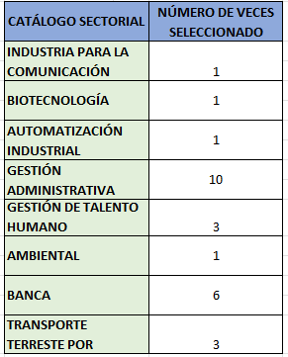
Catálogos utilizados
Necesidades sociales y productivas

Slide 21
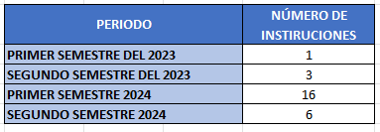
Escenario de apertura
Necesidades sociales y productivas

Slide 22
Aprendizajes
Conformar equipos con expertos: curricular, disciplinar y de calidad con acompañamiento directivo, financiero, de prácticas, de bienestar, Secretaria General y personal administrativo.
Capacitación previa en cualificación, diseño curricular y habilitación.
Conocer y entender el decreto 1650 y la resolución 0447
Las IES deberán modificar la reglamentación institucional, al integrar la terminología propia de formación para el trabajo.
Realizar inventario documental inicial y acordar cronograma para el avance de la documentación y el desarrollo curricular (es un proyecto estratégico).
Entender el Catálogo Sectorial, con sus respectiva cualifaciones y niveles.
Requiere actualización y control documental después de habilitado.
Necesidades sociales y productivas

Slide 23
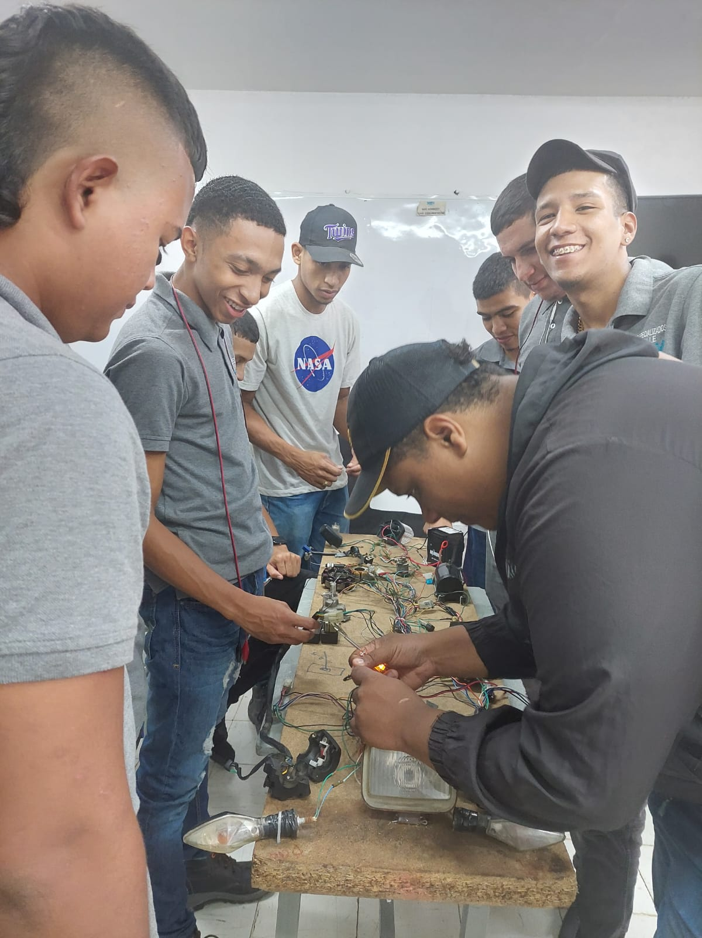
Dago Bedoya O.
dago.bedoya@kpp.lat
www.kpp.lat
310 3965463
(+57) 642 9525
Cr 17a # 116-15 of 302
Bogotá – Colombia

